Slide 1




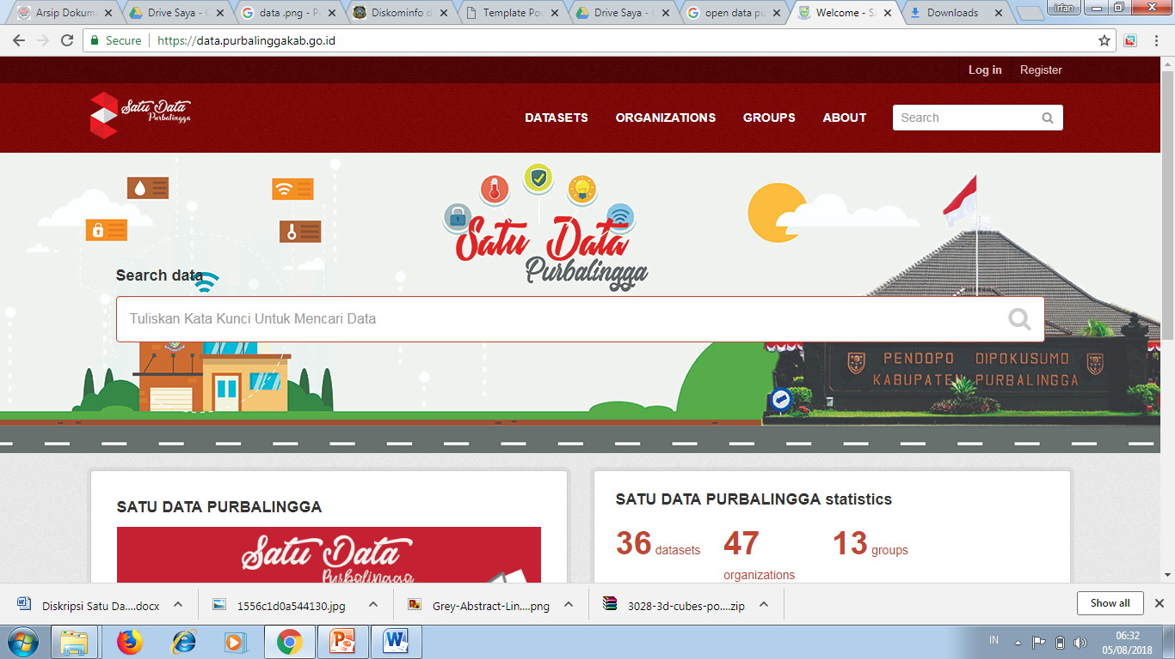
SINGLE DATA SISTEM & OPEN DATA SEBAGAI INDIKATOR KETERBUKAAN INFORMASI
SUGIMAN, S.H.
KEPALA BIDANG SANDI, STATISTIK, DAN TELEKOMUNIKASI

Slide 2
Hak Atas Informasi Publik Dijamin Konstitusi
“Setiap orang berhak untuk berkomunikasi dan memperoleh informasi untuk mengembangkan pribadi dan lingkungan sosialnya, serta berhak untuk mencapai, memperoleh, memiliki, dan menyimpan informasi dengan menggunakan segala jenis saluran yang tersedia”
(Pasal 28 F UUD 1945)

Slide 3
TUJUAN UU NO.14 TAHUN 2008 TENTANG Keterbukaan Informasi Publik
Pasal 3 UU KIP
Undang­-Undang ini bertujuan untuk:
menjamin hak warga negara untuk mengetahui rencana pembuatan kebijakan publik, program kebijakan publik, dan proses pengambilan keputusan publik, serta alasan pengambilan suatu keputusan publik;
mendorong partisipasi masyarakat dalam proses pengambilan kebijakan publik;
meningkatkan peran aktif masyarakat dalam pengambilan kebijakan publik dan pengelolaan Badan Publik yang baik;
mewujudkan penyelenggaraan negara yang baik, yaitu yang transparan, efektif dan efisien, akuntabel serta dapat dipertanggungjawabkan;
mengetahui alasan kebijakan publik yang mempengaruhi hajat hidup orang banyak;
mengembangkan ilmu pengetahuan dan mencerdaskan kehidupan bangsa; dan/atau
meningkatkan pengelolaan dan pelayanan informasi di lingkungan Badan Publik untuk menghasilkan layanan informasi yang berkualitas.

Slide 4
ASAS INFORMASI PUBLIK
Pada dasarnya, semua Informasi Publik bersifat terbuka. Kalau pun ada yang dikecualikan, pada dasarnya tidak permanen. Masa retensinya jelas, dan sewaktu-waktu dapat dibuka.
Pasal 2 (ayat 1) UU KIP:
Setiap Informasi Publik bersifat terbuka dan dapat diakses oleh setiap Pengguna Informasi Publik.
Pasal 2 (ayat 4) UU KIP:
Informasi Publik yang dikecualikan bersifat rahasia sesuai dengan Undang-undang, kepatutan, dan kepentingan umum didasarkan pada pengujian tentang konsekwensi yang timbul apabila suatu informasi diberikan kepada masyarakat serta setelah dipertimbangkan dengan seksama bahwa mnutup informasi Publik dapat melindungi kepentingan yang lebih besar dari pada
Pasal 2 (ayat 2) UU KIP:
Informasi publik yang dikecualikan bersifat ketat dan terbatas.
Pasal 2 (ayat 3) UU KIP:
Setiap Informasi Publik harus dapat diperoleh setiap Pemohon Informasi Publik dengan cepat dan
tepat waktu, biaya ringan, dan cara yang sederhana.

Slide 5
HAK BADAN PUBLIK BERDASARKAN UU KETERBUKAAN INFORMASI PUBLIK
Secara substansial dikecualikan
----------
(1) Badan Publik berhak menolak memberikan informasi yang dikecualikan sesuai dengan ketentuan peraturan perundang­undangan.
(2) Badan Publik berhak menolak memberikan Informasi Publik apabila tidak sesuai dengan ketentuan peraturan perundang­undangan.
(3) Informasi Publik yang tidak dapat diberikan oleh Badan Publik, sebagaimana dimaksud pada ayat (1) adalah:
a. informasi yang dapat membahayakan negara;
b. informasi yang berkaitan dengan kepentingan perlindungan usaha dari persaingan usaha tidak sehat;
c. informasi yang berkaitan dengan hak­hak pribadi;
d. informasi yang berkaitan dengan rahasia jabatan; dan/atau
e. Informasi Publik yang diminta belum dikuasai atau didokumentasikan.
Secara substansial terbuka, tapi prosedur bersifat khusus
----------
Jenis kerahasiaan mendasar:
rahasia negara, rahasia bisnis, rahasia pribad
----------

Slide 6
KEWAJIBAN BADAN PUBLIK
Pasal 7
(1) Badan Publik wajib menyediakan, memberikan dan/atau menerbitkan Informasi Publik yang berada di bawah kewenangannya kepada Pemohon Informasi Publik, selain informasi yang dikecualikan sesuai dengan ketentuan.
(2) Badan Publik wajib menyediakan Informasi Publik yang akurat, benar, dan tidak menyesatkan.
(3) Untuk melaksanakan kewajiban sebagaimana dimaksud pada ayat (2), Badan Publik harus membangun dan mengembangkan sistem informasi dan dokumentasi untuk mengelola Informasi Publik secara baik dan efisien sehingga dapat diakses dengan mudah.
(4) Badan Publik wajib membuat pertimbangan secara tertulis setiap kebijakan yang diambil untuk memenuhi hak setiap Orang atas Informasi Publik.
(5) Pertimbangan sebagaimana dimaksud pada ayat (4) antara lain memuat pertimbangan politik, ekonomi, sosial, budaya, dan/atau pertahanan dan keamanan negara.
Dalam rangka memenuhi kewajiban sebagaimana dimaksud pada ayat (1) sampai dengan ayat (4) Badan Publik dapat memanfaatkan sarana dan/atau media elektronik dan nonelektronik.
Pasal 8
Kewajiban Badan Publik yang berkaitan dengan kearsipan dan pendokumentasian Informasi Publik dilaksanakan berdasarkan peraturan perundang­undangan.
Catatan:
Kewajiban Badan Publik juga tersebar di luar pasal 7 dan pasal 8 UU KIP.

Slide 7
JENIS-Jenis INFORMASI (Informasi yang wajib disediakan dan diumumkan berdasarkan perki 1 tahun 2010 tentang slip)
PRINSIP DASAR : Informasi bersifat terbuka selain yang dikecualikan.

Slide 8
PROAKTIF
(Wajib disediakan atau diumumkan tanpa diminta)
.
PASAL 11 UU KIP
a. daftar seluruh Informasi Publik yang berada di bawah penguasaannya, tidak termasuk informasi yang dikecualikan;
b. hasil keputusan Badan Publik dan pertimbangannya;
c. seluruh kebijakan yang ada berikut dokumen pendukungnya;
d. rencana kerja proyek termasuk di dalamnya perkiraan pengeluaran tahunan Badan Publik;
e. perjanjian Badan Publik dengan pihak ketiga;
informasi dan kebijakan yang disampaikan Pejabat Publik dalam pertemuan yang terbuka untuk umum;
prosedur kerja pegawai Badan Publik yang berkaitan dengan pelayanan masyarakat; dan/atau
h. laporan mengenai pelayanan akses Informasi Publik sebagaimana diatur dalam Undang­Undang ini.
PASAL 9 UU KIP
a. informasi yang berkaitan dengan Badan Publik;
b. informasi mengenai kegiatan dan kinerja Badan Publik terkait;
c. informasi mengenai laporan keuangan; dan/atau
d. informasi lain yang diatur dalam peraturan perundang­undangan.
Pasal 10 UU KIP:
… suatu informasi yang dapat mengancam hajat hidup orang banyak dan ketertiban umum.
Pasal 11, 14, 15, 16
Pasal 9
Pasal 10
TERSEDIA
SETIAP SAAT
DIUMUMKAN
BERKALA
DIUMUMKAN
SERTA-MERTA
Berkonsekuensi negatif jika ditutup
atau jika tidak diberikan

Slide 9
DAFTAR INFORMASI PUBLIK YANG WAJIB DIUMUMKAN SECARA SERTA MERTA
Adalah informasi yang dapat mengancam hajat hidup orang banyak dan ketertiban umum antara lain :
Informasi tentang bencana alam serta kekeringan, kebakaran hutan karena faktor alam, dan hama penyakit tanaman
Informasi tentang keadaan bencana non-alam seperti kegagalan industri atau tekhnologi, dampak industri, ledakan nuklir, dan pencemaran lingkungan.
Bencana sosial seperti kerusuhan sosial, konflik sosial antar kelompok atau antar komunitas masyarakat dan terror
Informasi tentang jenis, persebaran dan daerah yang menjadi sumber penyakit yang berpotensi menular.
Informasi tentang racun pada bahan makanan yang dikonsumsi oleh masyarakat.
Informasi tentang rencana gangguan terhadap utilitas publik.

Slide 10
Daftar informasi publik yang wajib tersedia setiap saat, sekurang-kurangnya memuat :
1. Daftar informasi publik yang sekurang-kurangnya memuat
Nomor,
Ringkasan isi informasi,
pejabat unit/satuan kerja yang menguasai informasi,
penanggungjawab pembuat informasi,
waktu dan tempat pembuatan informasi,
bentuk informasi yang tersedia, dan
jangka waktu penyimpanan atau referensi arsip.
2. Informasi tentang peraturan, keputusan dan/atau kebijakan badan publik sekurang-kurangnya terdiri dari :
Dokumen pendukung seperti naskah akademis, kajian atau pertimbangan yang mendasari terbitnya peraturan, keputusan atau kebijakan tersebut.
Masukan-masukan dari berbagai pihak atas peraturan, keputusan atau kebujakan tersebut.
Risalah rapat dan proses pembentukan peraturan, keputusan atau kebujakan tersebut.
Rancangan peraturan, keputusan atau kebujakan tersebut
Tahap perumusan masalah, dan
Peraturan, Keputusan atau kebujakan tersebut

Slide 11
Daftar informasi publik yang wajib tersedia setiap saat, sekurang-kurangnya memuat :
Seluruh informasi lengkap yang wajib disediakan dan diumumkan secara berkala sebagaimana dimaksud pasal 11.
Informasi tentang organisasi, administrasi, kepegawaian dan keuangan.
Surat surat perjanjian dengan pihak ketiga berikut dokumen pendukungnya.
Surat menyurat pimpinan atau pejabat badan publik dalam rangka pelaksanaan tugas pokok dan fungsinya.
Syarat-syarat perizinan, izin yang diterbitkan dan/atau dikeluarkan, dan laporan perizinan.
Data perbendaharaan atau inventaris.
Rencana strategis dan rencana kerja Badan Publik.
Agenda kerja pimpinan satuan kerja.
Informasi mengenai kegiatan informasi publik yang dilaksanakan.

Slide 12
Informasi yang dikecualikan
Informasi publik yang dikecualikan sifatnya rahasia dan tidak dapat diakses oleh publik sesuai dengan yang diatur dalam pasal 17 UU KIP. Informasi publik uang dikecualikan secara limitative berdasarkan pada pasal 17 UU KIP, yaitu apabila dibuka dapat :
Menghambat proses penegakan hukum,
Mengganggu kepentingan perlindungan hak atas kekayaan intelektual dan perlindungan dari persaingan usaha tidak sehat,
Membahayakan pertahanan dan keamanan Negara,
Mengungkap kekayaan alam Indomesia,
Merugikan ketahanan ekonomi Nasional,
Merugikan kepentingan hubungan luar negeri,
Mengungkapkan isi akta otentik yang bersifat pribadi dan kemauan terakhir ataupun wasiat seseorang,
Menyangkut rahasia pribadi seseorang,
Informasi publik yang tidak boleh diungkapkan berdasarkan Undang-Undang.

Slide 13
DIKECUALIKAN
(Tidak boleh diketahui oleh publik)
Pasal 17 UU No. 14 Tahu 2008 Tentang KIP
TERTUTUP
(RAHASIA)
PEMBATASAN (PENGECUALIAN INFORMASI)
ASAS PROPORSIONALITAS: pengecualian tidak boleh menyimpang dari tujuan pengecualian yang dinyatakan oleh undang-undang.
Pasal 2 ayat (4) UU KIP
Bersifat rahasia sesuai undang-undang,
Berdasarkan pengujian atas konsekuensi yang ditimbulkan.
Mempertimbangkan kepentingan umum: berdasarkan pengujian atas kepentingan publik.
Berkonsekuensi negatif jika dibuka atau jika diberikan

Slide 14
TERTUTUP
(RAHASIA)
PENGECUALIAN INFORMASI BERDASARKAN UNDANG-UNDANG
KERAHASIAAN NEGARA | KERAHASIAAN UNTUK PERSAINGAN YG SEHAT | KERAHASIAAN ATAS HAK PRIBADI
Pasal 17 a,c,d,e,f, i | Pasal 17 b | Pasal 17 g, h
a. Dapat menghambat proses Penegakan Hukum c. Dapat membahayakan Pertahanan dan Keamanan d. Dapat mengungkap Kekayaan alam Indonesia e. Dapat membahayakan ketahanan Ekonomi Nasional f. Dapat mengganggu Hubungan Internasional i. Surat-surat badan publik yang sifatnya rahasia, kecuali atas putusan Komisi Informasi dan Pengadilan. | b. Dapat mengganggu perlindungan Persaingan usaha yang sehat dan Perlindungan atas Kekayaan intelektual | g. Dapat mengungkap Akta Otentik dan Wasiat seseorang h. Dapat mengungkap Informasi Pribadi (finansial, kapabilitas, riwayat hidup, kondisi fisik dan psikologis)
“
Pasal 18 ayat (2):
Tidak termasuk informasi yang dikecualikan sebagaimana dimaksud dalam Pasal 17 huruf g dan huruf h, antara lain apabila :
a. pihak yang rahasianya diungkap memberikan persetujuan tertulis; dan/atau
b. pengungkapan berkaitan dengan posisi seseorang dalam jabatan­jabatan publik
j. Dilarang berdasarkan undang-undang lain

Slide 15
Single Data System sebagai Indikator Keterbukaan Informasi
Berdasarkan
PERATURAN GUBERNUR JAWA TENGAH NOMOR 52 TAHUN 2016
TENTANG
SINGLE DATA SYSTEM UNTUK PEMBANGUNAN DAERAH DI JAWA TENGAH

Slide 16
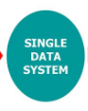

Pasal 1 Angka 10,12
Data adalah catatan atas kumpulan fakta atau deskripsi dari sesuatu/kejadian/kenyataan yang dihadapi berupa angka, karakter, simbol, gambar, peta, tanda, isyarat, tulisan, suara dan bunyi, yang merepresentasikan keadaan sebenarnya atau menunjukkan suatu ide, objek, kondisi, atau situasi.
Single Data System adalah tersedianya data dan informasi yang seragam, lengkap, aktual, valid, dan akuntabel, yang dibangun berdasarkan kaidah atau prinsip statistik yang digunakan oleh semua pihak dan dikelola dalam satu sistem yang terintegrasi untuk kebutuhan pembangunan Daerah.

Slide 17
Single Data System untuk Pembangunan Daerah ditujukan untuk:
d. mewujudkan pengendalian, monitoring, evaluasi dan pelaporan
pembangunan yang dapat dipertanggungjawabkan
Pasal 4
MEKANISME
Pemerintah Daerah membangun Single Data System untuk Pembangunan Daerah.
Single Data System untuk Pembangunan Daerah sebagaimana dimaksud pada ayat (1), meliputi sistem yang terkoneksi di tingkat:
Desa/Kelurahan;
Kecamatan;
Kabupaten/Kota;
Perangkat Daerah;
Instansi Vertikal;
Perguruan Tinggi;
Badan Usaha Milik Daerah; dan
Pemangku kepentingan lainnya.
(3) Masyarakat dan para pemangku kepentingan dapat mengakses data
melalui Single Data System untuk Pembangunan Daerah.
Pasal 8

Slide 18
Data pembangunan Daerah terdiri dari :
a. data statistik meliputi :
1. statistik dasar;
2. statistik sektoral; dan
3. statistik khusus.
b. data spasial, meliputi :
1. data geospasial dasar;
2. data geospasial tematik.
(2) Disamping data pembangunan Daerah sebagaimana dimaksud pada ayat (1), data yang dikelola oleh Pemerintah Daerah dikelompokkan dalam:
data yang dapat dipublikasikan;
data yang bersifat rahasia.
(3) Data yang bersifat rahasia sebagaimana dimaksud pada ayat (2) huruf b, merupakan informasi yang dikecualikan sebagaimana diatur dalam Undang-Undang Nomor 14 Tahun 2008 tentang Keterbukaan Informasi Publik.
Jenis Data
Pasal 12
Pasal 20
Data yang bersifat rahasia sebagaimana dimaksud dalam Pasal 12 ayat (2) huruf b, hanya dapat disajikan untuk kepentingan Pemerintah Pusat, Pemerintah Daerah, dan Pemerintah Kabupaten/Kota.

Slide 19


Kerangka Kebijakan
Keamanan Informasi
Integrasi Data (single data)
Integrasi Aplikasi
Integrasi Infrastruktur
Publikasi Informasi & Komunikasi
Pengamanan Informasi
Integrasi Data
(single data)
Isu Strategis
Pengembangan Infrastruktur
Tata Kelola Pemerintah
Integrasi Aplikasi
Informasi + Komunikasi Publik
KETERBUKAAN
INFORMASI
Infrastruktur
Integrasi sarpras
Supporting SDM & Penguatan Kelembagaan

Slide 20


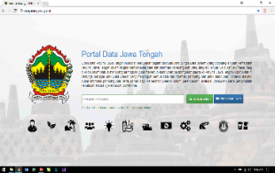

ALUR KERJA SINGLE DATA SYSTEM
KAB/KOTA
BPS
PPID
DIP
SDS
USER
SDS
FORUM
Pemerintah
Masyarakat
Dunia Usaha
Perguruan Tinggi
SKPD
BIG
Keterangan :
PPID : Pejabat Pengelola Informasi dan Dokumentasi
DIP : Daftar Informasi Publik

Slide 21







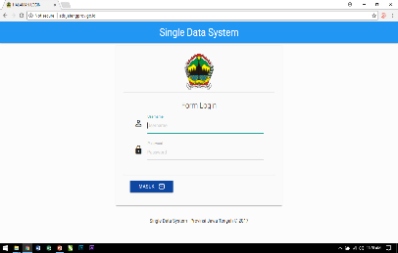
Open Data Berbasis SDS
KERANGKA KEBIJAKAN LAYANAN
SDS
BPS (DDA)
BIG
(PETA)
SUB SDS
Kab/Kota
APLIKASI LAYANAN
APLIKASI LAYANAN
SKPD
SKPD
SKPD
SKPD
SKPD
MENGONTROL
MASYARAKAT
MENGONTROL

Slide 22

MEKANISME INTEGRASI SINGLE DATA SYSTEM
SKPD
SKPD
INSTANSI
VERTIKAL
SKPD
SKPD
SKPD
SKPD
INSTANSI VERTIKAL
Kab / Kota
Kecamatan
Desa
Masyarakat/
Dunia Usaha

Slide 23


